Slide 1



Universidade Federal do Amazonas Instituto de Computação Iartes - Especialização em IA para Engenharia de Testes de Software
Aplicativo de saúde e Monitoramento
github: https://github.com/JaineBrito/GlicOne

Slide 2
Equipe
Ailon dos Santos Teixeira - Desenvolvedor Backend
Alessandro Barbosa de Oliveira - Design e Slides
Jaine Brito da Silva - Desenvolvedora Backend
Millena Sangela de Almeida Sales - Desenvolvedora Frontend
Nikolas Rocha de Medeiros - Design e Documentação

Slide 3
Motivação
Auxiliar o usuário com a dosagem de medicamentos, por meio do uso de alarmes e notificações (diabéticos).
Mostrar dados referente a sua glicose e batimentos cardíacos, por meio de medições frequentes.

Slide 4
Funcionalidades
Usuário:
Login
Cadastrar usuário
Medicamentos:
Cadastrar medicamento
Saúde do usuário (gráfico):
Uso de dados do usuário para criar gráficos de batimentos cardíacos e medição de glicose (histórico)
Alarmes:
Uso de alarmes para notificar usuário para tomar seus medicamentos
Lista de medicamentos:
Lista (histórico) de medicamentos do usuário

Slide 5
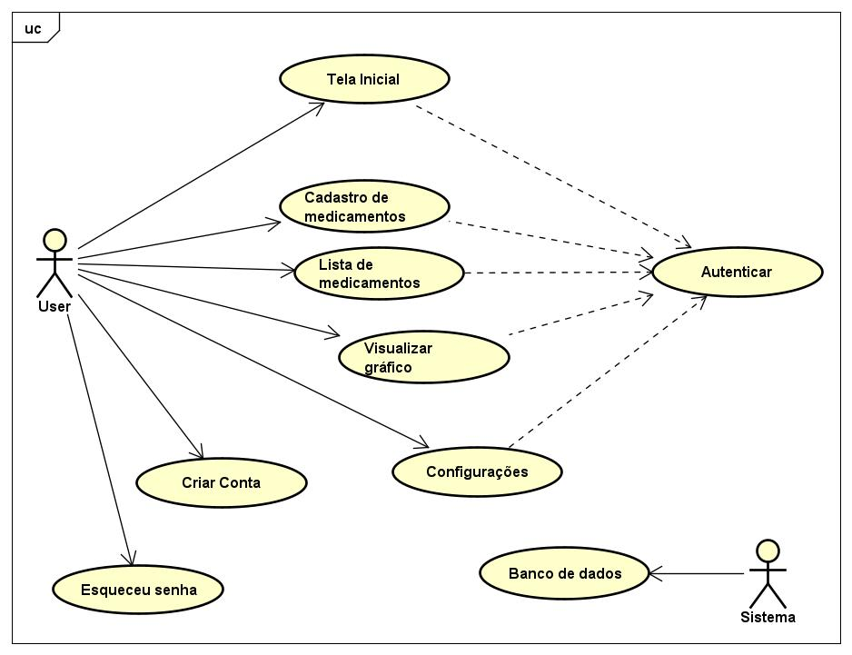
Diagrama: Caso de uso

Slide 6
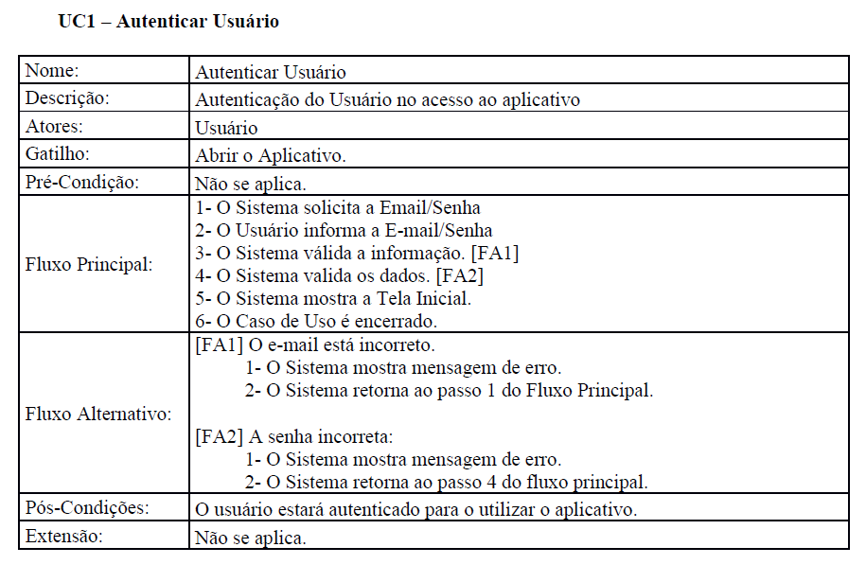
Caso de uso

Slide 7
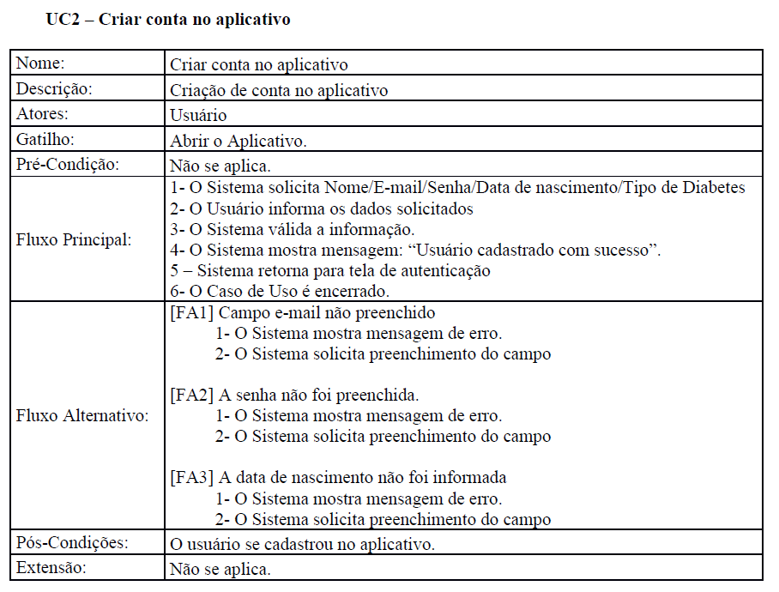
Caso de uso

Slide 8
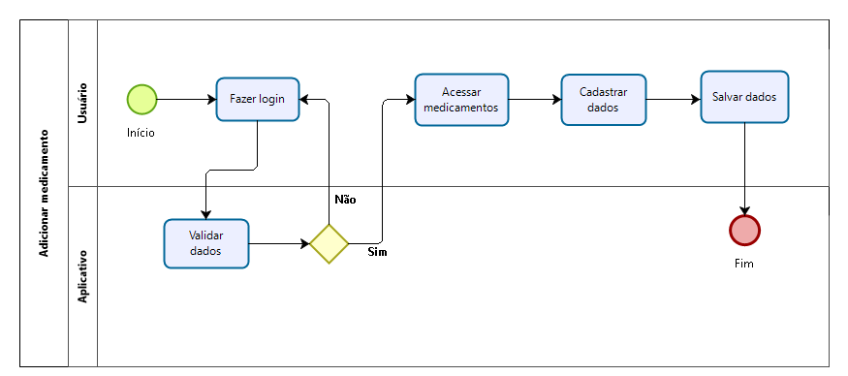
Fluxograma do app

Slide 9
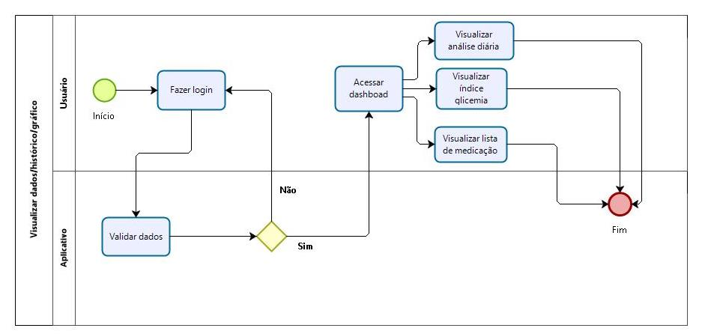
Fluxograma do app

Slide 10
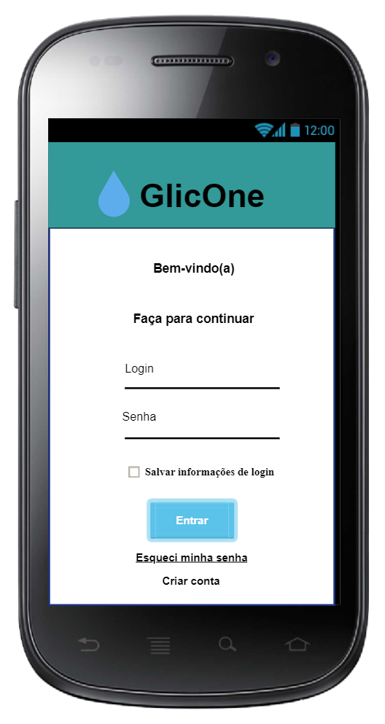
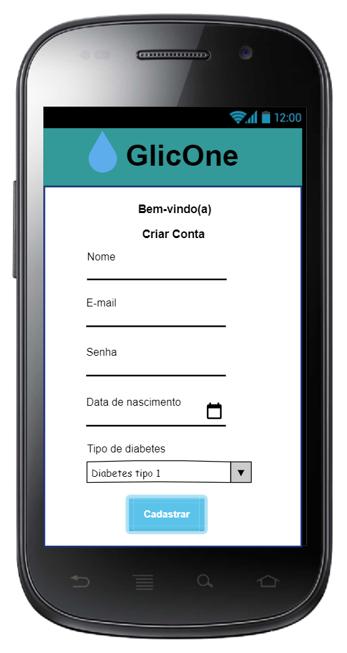
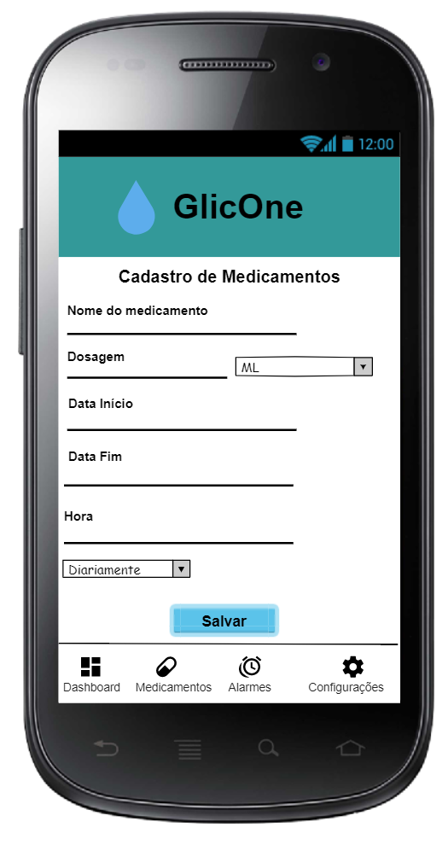
Mockup

Slide 11
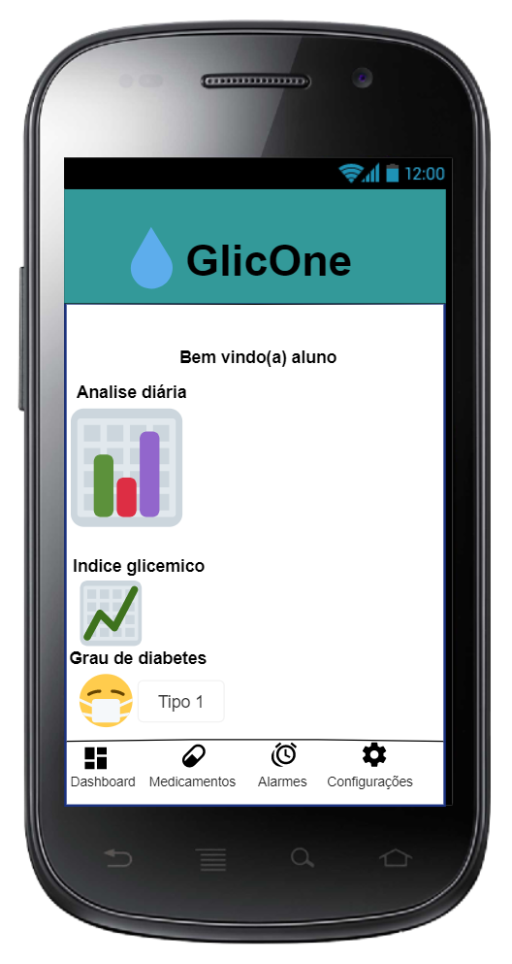
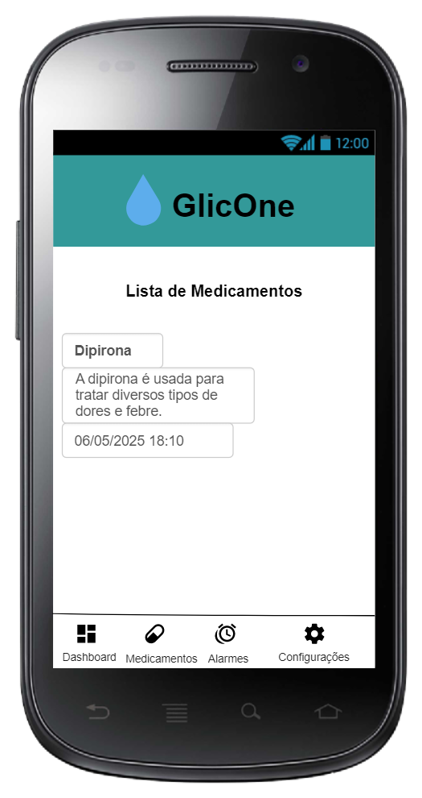
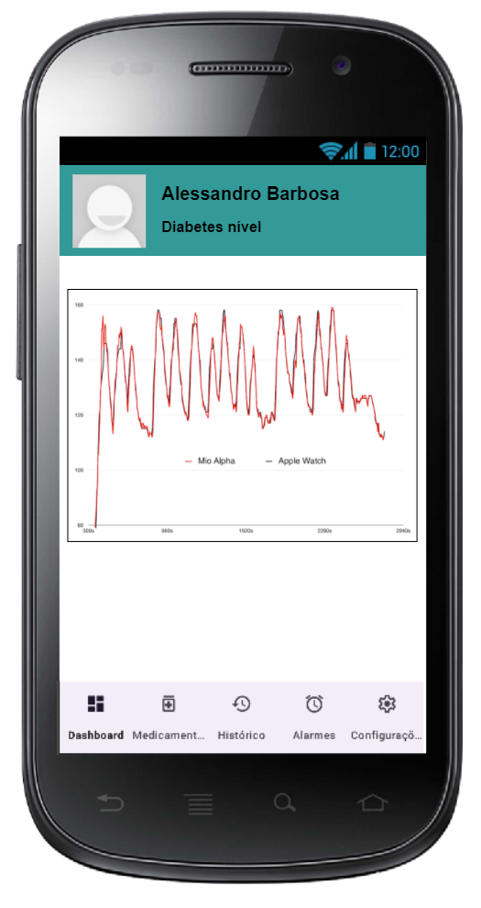
Mockup

Slide 12
Telas
1. Splash Screen
2. Login
4. Dashboard do app
3. Cadastro de usuário
4. Cadastro de medicamento
5. Listar medicamentos
6. Histórico de batimentos cardíacos e glicemia (gráfico)

Slide 13
Tecnologias utilizadas
RecyclerView.
AlarmManager.
Splash Screen.
Firebase (banco de dados).
IDE Arduíno
Microcontrolador ESP32
Sensor de frequência cardíaca e pulso

Slide 14
Resultados obtidos
Login do usuário.
Cadastro do usuário.
Recuperação de senha.
Cadastro do medicamento.
Dashboard do app.
Configurações
Histórico da saúde do usuário (batimentos cardíacos e glicemia)
Lista de medicação (medicamentos)

Slide 15
Dificuldades encontradas
Complexidade com tratamento dos dados, devido à ruídos.
Usabilidade com a tecnologia firebase cloud.

Slide 16
Próximos passos
Disponibilização de uma dieta personalizada para o paciente.
Integração com aplicativos parceiros de treinos online. Integração de novos sensores(temperatura, pressão e condutividade corporal) para objetivo de aumentar acurácia do preditor glicemia.

Slide 17
Vídeo do app: github
disponível no link: https://github.com/JaineBrito/GlicOne

Slide 18
Obrigado!

